Slide 1
APRESENTAÇÃO
VIDEO
LOCALIZAÇÃO
TOURS
DATAS
PROGRAMA
CATEGORIAS
COMPETIÇÃO
ALOJAMENTO
TRANSPORTE
INFORMAÇÕES IMPORTANTES
RIFAS
PARCEIROS
PREÇOS
PREÇOS PARA FAMILIARES
CANCELAMENTO DO TORNEIO DEVIDO PANDEMIA
DÚVIDAS

Slide 5
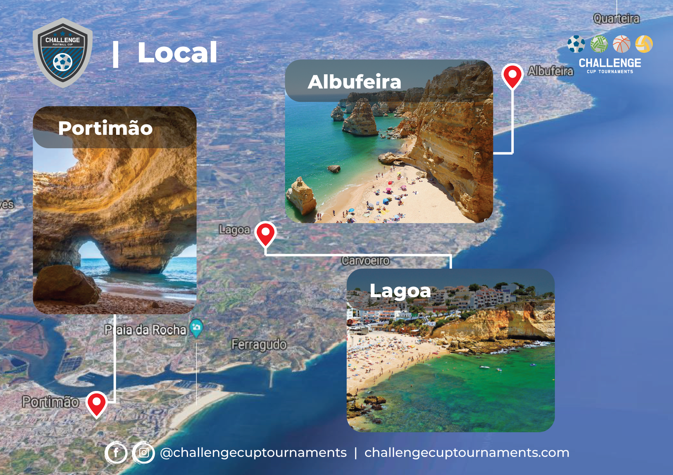

Slide 33
PREÇO POR ATLETA

Slide 34
